Slide 1
Корюшка – один из символов Санкт-Петербурга
Дидактическую презентацию подготовила
Аникина Е.В.
воспитатель ГБДОУ №33 В.О. района
г. Санкт-Петербурга

Slide 2
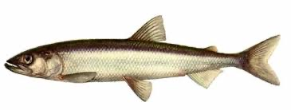
Корюшка европейская, или огуречник – рыба семейства Корюшковых. Обитает и в соленой, и в пресной воде, в бассейнах Балтийского, Немецкого и Северного морей, в Онежском и Ладожском озерах. Относится к разряду ценных промысловых рыб.

Slide 3
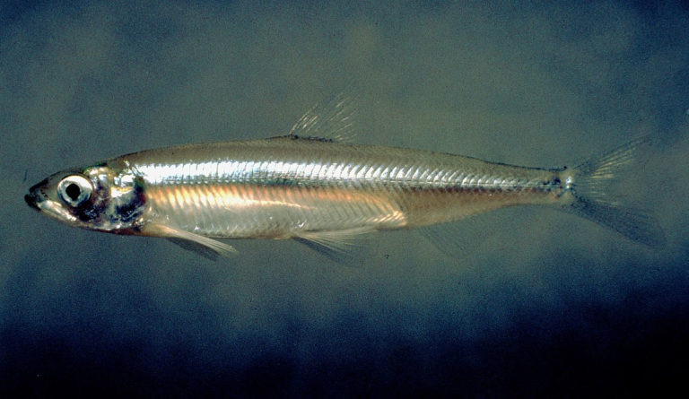
Тело корюшки удлиненное, со сравнительно крупной чешуей, которая может легко опадать. Рот большой с сильными зубами. Бока тела серебристые, спина буро-зеленая, плавники бесцветные. Длина тела колеблется от 6 до 35 сантиметров.

Slide 4
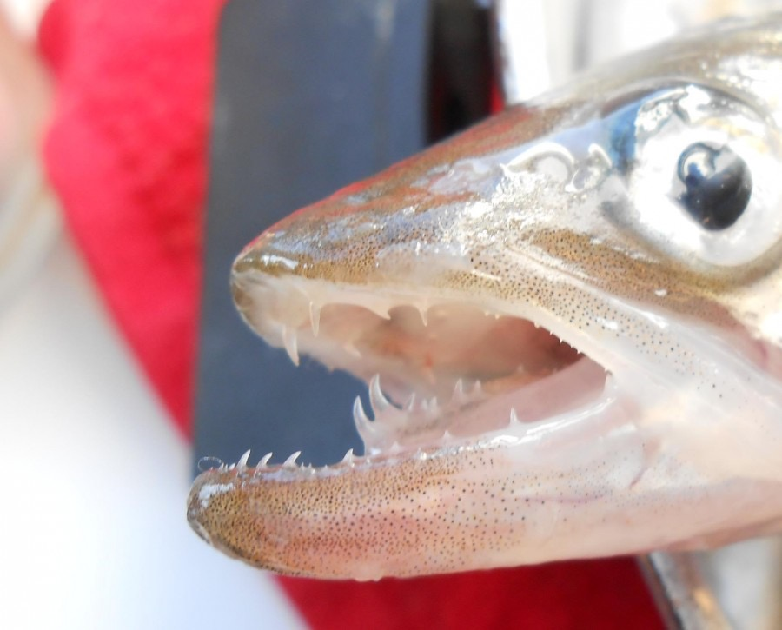
Корюшка активно питается независимо от времени года. Но особенно прожорлива корюшка летом и осенью. Поскольку у этих небольших рыб на челюстях имеются острые зубы, корюшки считаются хищниками. Рот у корюшки естественно, небольшой, но зубы многочисленны.

Slide 5
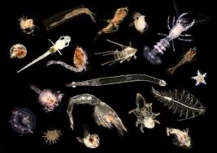
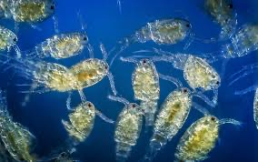
Маленькие хищники часто предпочитают глубину, не только для того, чтобы укрыться от других хищников, но и найти себе пропитание: поймать мальков, более мелкую рыбку. Корюшка питается также икрой, отложенной другими рыбами, планктоном, двукрылыми насекомыми и их личинками, рачками.

Slide 6
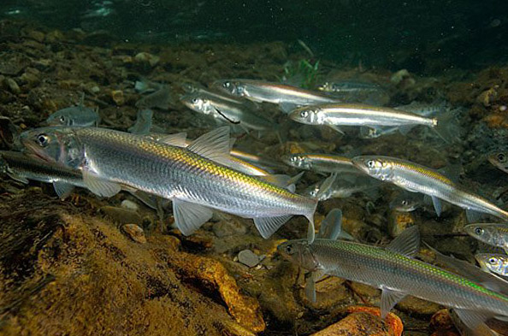
Корюшка – рыба, которая живет большими стаями. Это помогает ей не только мигрировать во время нереста, но и спасаться от врагов. Эта рыба нетерпима к загрязнению воды и, соответственно, предпочитает для своего проживания чистые водоемы.

Slide 7
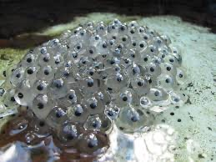
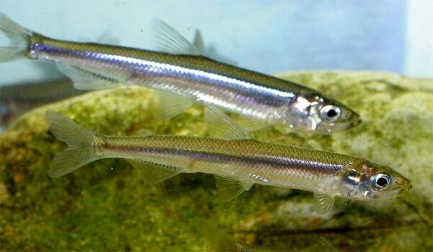
Корюшка размножается икрой. В отличие от большинства рыб, время года нереста корюшки – весна. Корюшки мечут икринки прямо на дно. Оно должно быть песчаным, каменистым или песчано- илистым. Самка откладывает около четырех тысяч икринок. У икринок имеется клейкая оболочка, благодаря этому они прилипают к камням.

Slide 8
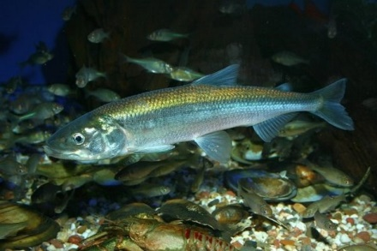
Гуляю в мае под мостами; Поймаешь – пахну огурцами.

